Slide 1
BeneficieApp
Grupo 8
Sprint 1: Desenvolvimento das telas de Navegação
Aline Sena
Dominique Bezerra
Gilvã Rocha
Juan Souza

Slide 2
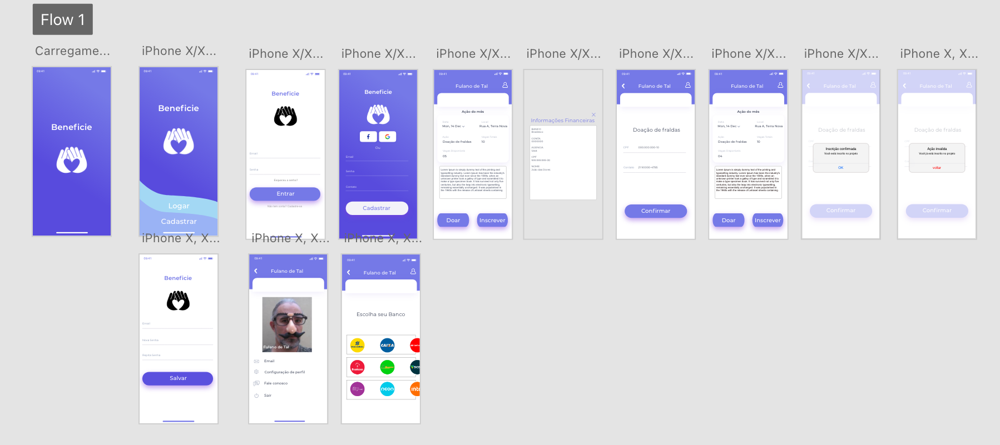
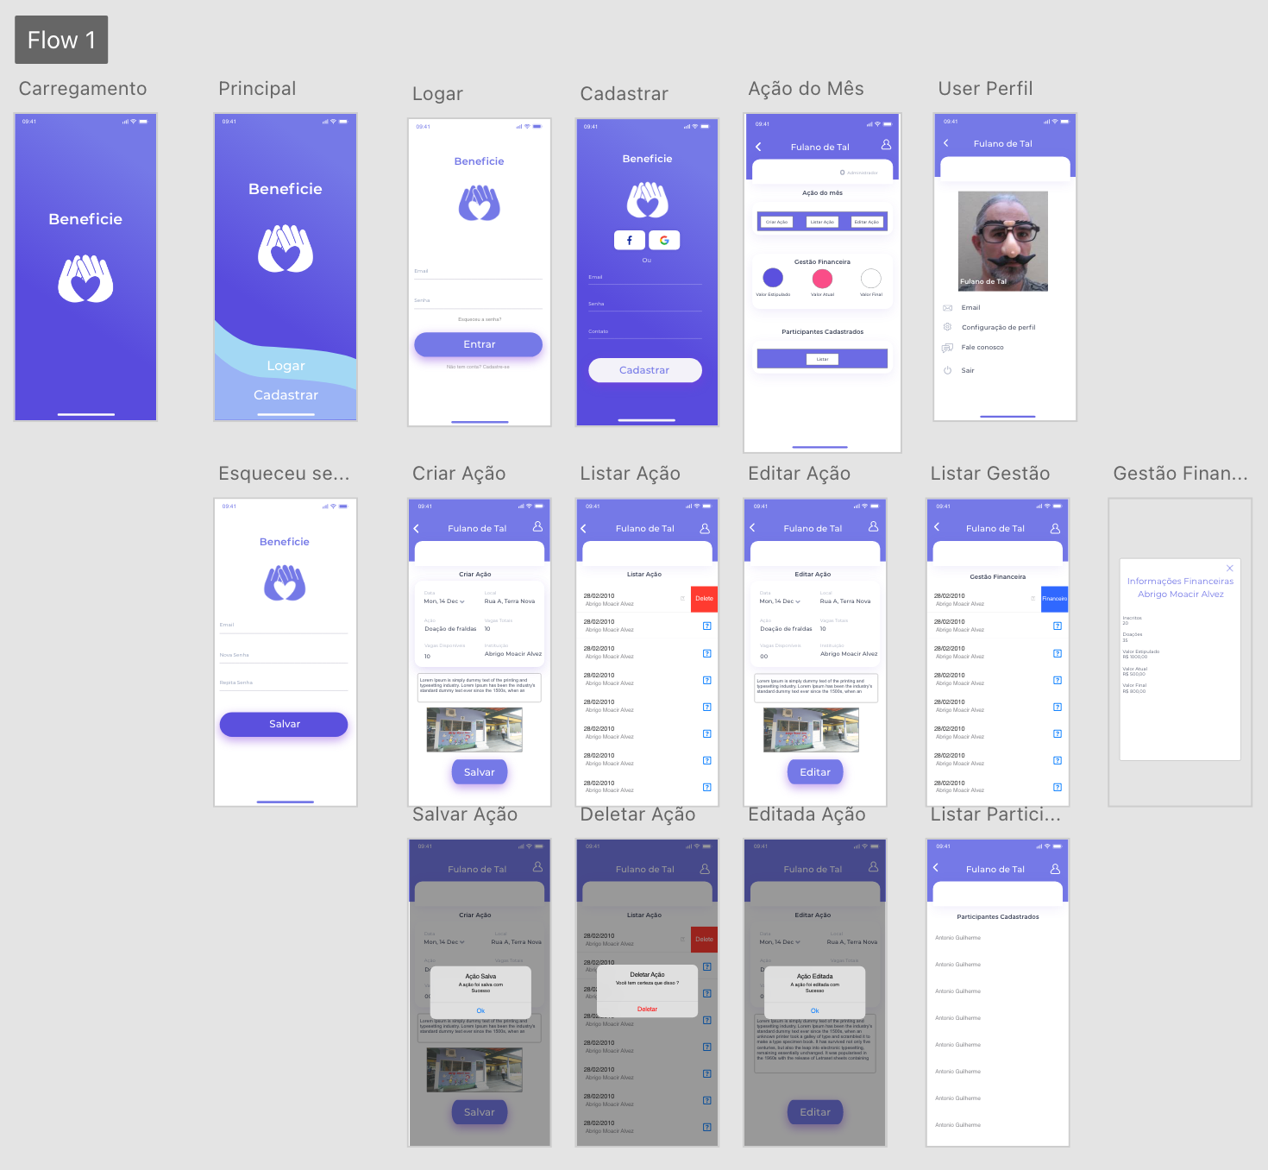
Nos episódios anteriores…
BeneficieAPP - Um aplicativo para organizações Beneficentes
Idealizamos os protótipos das telas com design, cores, elementos afim de guiar a construção das telas no Xcode utilizando storyboard e codeView

Slide 3
Objetivo:
Desenvolvimento das telas de Navegação
Desenvolvemos o objetivo da sprint utilizando no Xcode o Storyboard e ViewController, utilizando os elementos conforme idealizados no protótipo

Slide 4
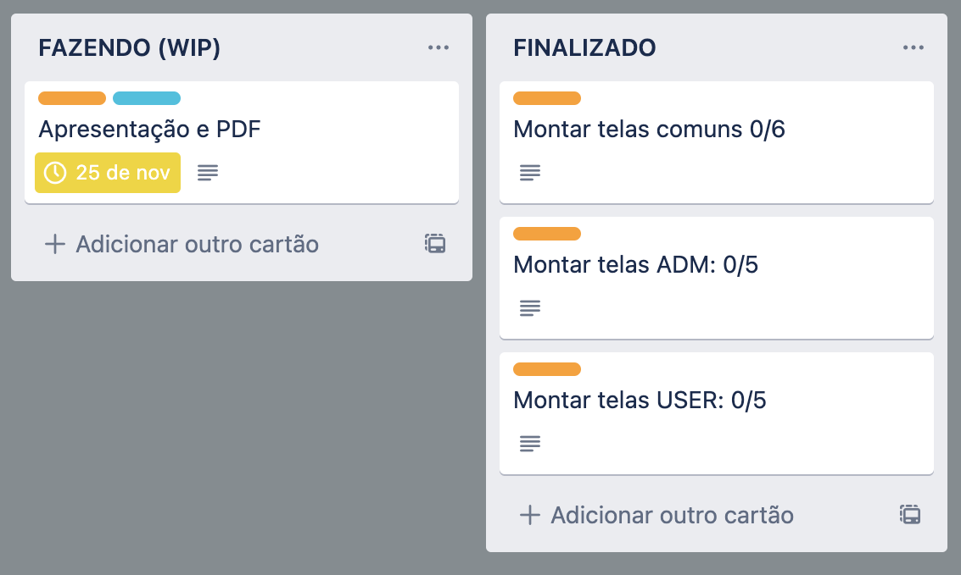
Objetivo:
Desenvolvimento das telas de Navegação
Designação das tarefas
Telas, Componentes e conexões:
Telas Comuns 6
Administrador 5
Usuário 5

Slide 5

Objetivo:
Desenvolvimento do Protótipo do app
Gilvã e Juan
Telas Comuns:
Carregamento
Cadastrar
Login
Perfil
Telas de administrador:
Ação do mês
Criar ação
Editar ação
Gestão Financeira
Participantes

Slide 6
Objetivo:
Desenvolvimento do Protótipo do app
Aline e Dominique
Telas Comuns:
Principais
Redes Sociais
Telas de Usuário:
Ação do mês
Inscrição ação
Menu financeiro
Infos financeiras

Slide 7
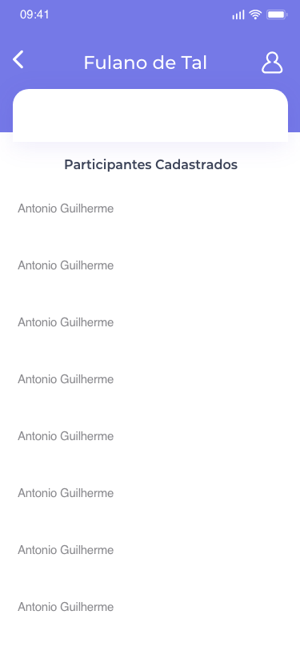
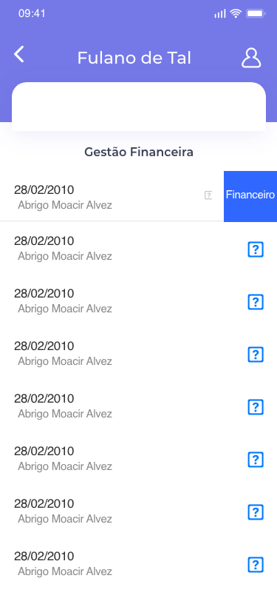
Sprint 2
Aplicação da arquitetura e consumo de API
Próximos objetivos:
Aplicação da arquitetura e consumo de API em todo o projeto
Próxima sprint:
Aplicação da arquitetura - organização das pastas
Idealização das funções que vão aplicar as requisições e respostas da API
Aline(Dev):
Dominique (PO):
Gilvã (SM):
Juan (Dev):
Dificuldades da Sprint 0:
Reuniões - Encontrar horários compatíveis entre todos os membros
Aplicar o design nas telas com autolayout e constraints
Plataforma de design do protótipo: Falta de conhecimento prévio

Slide 8
Duvidas?
Obrigada!

